Slide 1
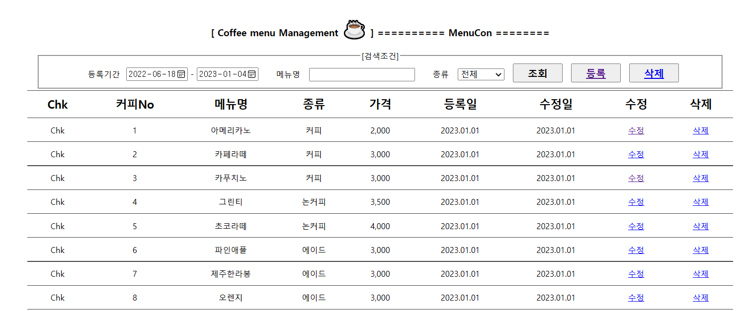
섹션8 Mybatis DynamicSql 적용
<script>
/* 현재 시간 날짜에 적용시키기 */
const now = new Date(); // 현재 날짜 및 시간
const time7 = new Date(now.setDate(now.getDate() - 200)); // 기간 설정
document.getElementById("start_date").value= time7.toISOString().slice(0,10);
document.getElementById("end_date").value= new Date().toISOString().slice(0,10);
</script>
IT늦공 김부장

